Slide 1
开讲之前，大家达成共同目标
本期课程目标，对于一个技术点，做到以下几点：
一、明白它是什么？
二、它有什么用？
三、怎么做？怎么用？
四、了解一些浅层次的底层技术原理
五、对于一些重要技术点，有针对性的挑几个作为专题讲解
六、掌握一些大数据领域会涉及到的计算机基础知识
七、掌握课程中的入门例子
贝之塔大数据

Slide 2
一、Hadoop生态
二、分布式文件储存系——HDFS
三、MapReduce思想及实战
四、scala编程入门课
五、数据结构基础—排序
注：请再次检查工具及环境是否准备妥当：
1. XSHELL
2. IDEA

Slide 3
首先回顾一个曾经讲过的问题
一个乞丐版的大数据应用包括哪些方面？为什么？
其它
计 算
其它
资源调度
储 存

Slide 4
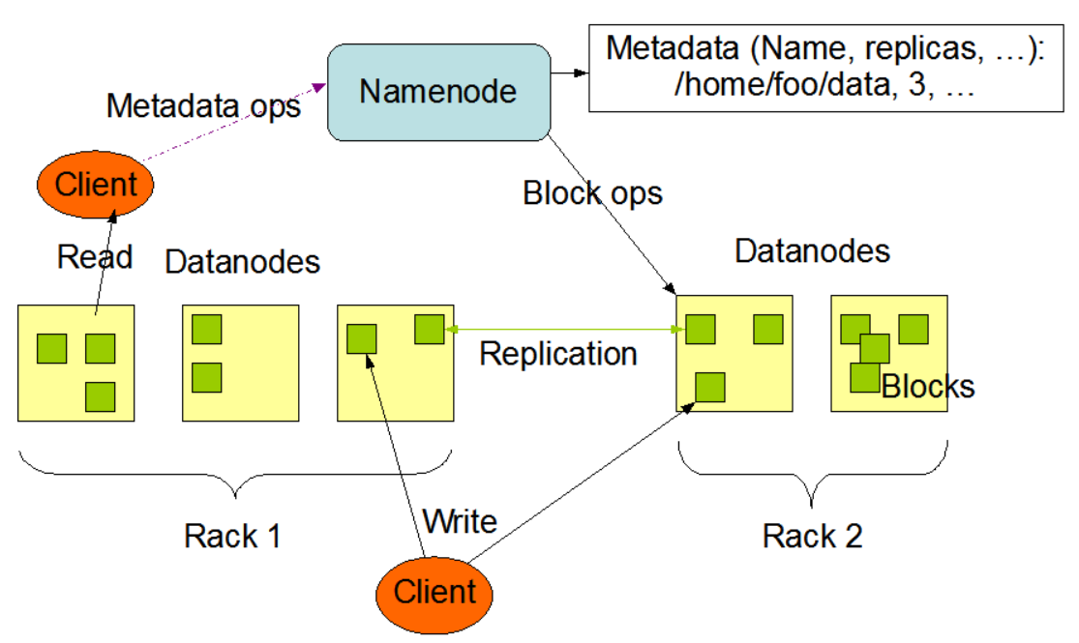
解决储存 -HDFS

Slide 5
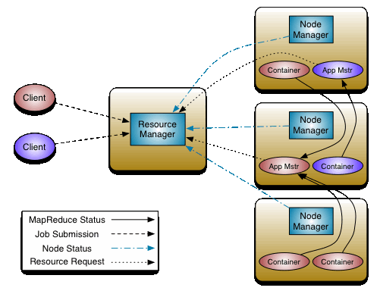
解决资源管理—Yarn （了解即可，不是本堂课重点）

Slide 6
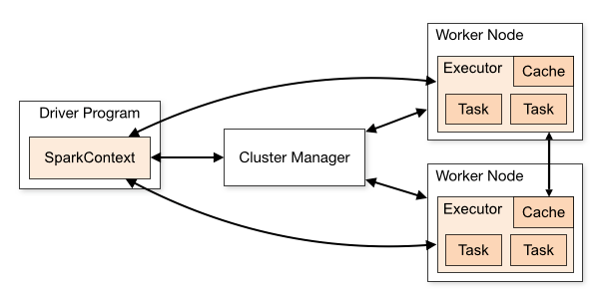
解决计算 ——Spark了解即可，不是本堂课重点）

Slide 7
二、分布式文件储存系——HDFS
Hadoop的默认文件储存系统
节点
节点
节点
节点
节点
节点
节点
节点
节点
文件
HDFS集群

Slide 8
二、分布式文件储存系——HDFS
特点1： 用相对廉价的硬件储存大文件
节点
节点
节点
特点2：适合对响应时间要求不高(不超过100ms)，
但是吞吐量大的场景
节点
节点
节点
节点
节点
节点
文件
HDFS集群
服务器集群

Slide 9
二、分布式文件储存系——HDFS
特点3：容错性
节点
节点
节点
节点
节点
节点
读写
客户端
HDFS集群

Slide 10
二、分布式文件储存系——HDFS
它能储存多大的文件？
它能储存多少个文件？
大量的小文件用HDFS储存好不好？
关于文件管理，想象一下读文件的过程：文件名？文件路径？文件储存在哪里？
节点
节点
节点
节点
节点
节点
节点
节点
节点
文件
HDFS集群

Slide 11
二、分布式文件储存系——HDFS
掌握几个概念：
1.客户端
2.NameNode
3.DataNode
4.数据块
5.节点
HDFS逻辑架构：

Slide 12
二、分布式文件储存系——HDFS
关于数据块： HDFS管理文件的基本单位， 文件被 划分为块进行独立储存
128m
128m
128m
网站日志.zip(300m)
划分3块
128m
128m
128m
128m
128m
128m
为什么不相等？

Slide 13
二、
HDFS中两大重要角色：NameNode和DataNode
NameNode的主要作用
1. 管理文件系统的命名空间(文件名、目录结构、文件相关属性(权限、副本、创建时间等)
维护着文件系统树及整棵树内所有的文件和目录。
两个重要文件：
命名空间镜像文件—fsimage
日志编辑文件--edits
2. 处理客户端的读写请求

Slide 14
二、
HDFS中两大重要角色：NameNode和DataNode
DataNode的主要作用： 它是NameNode的小弟
负责数据块的真正读写操作。注意数据块由客户端发过来。
向老大报告块状态信息。
老大（NameNode）
报告老大，我还活着
报告老大，我这里有XXXX数据块
小弟DataNode

Slide 15
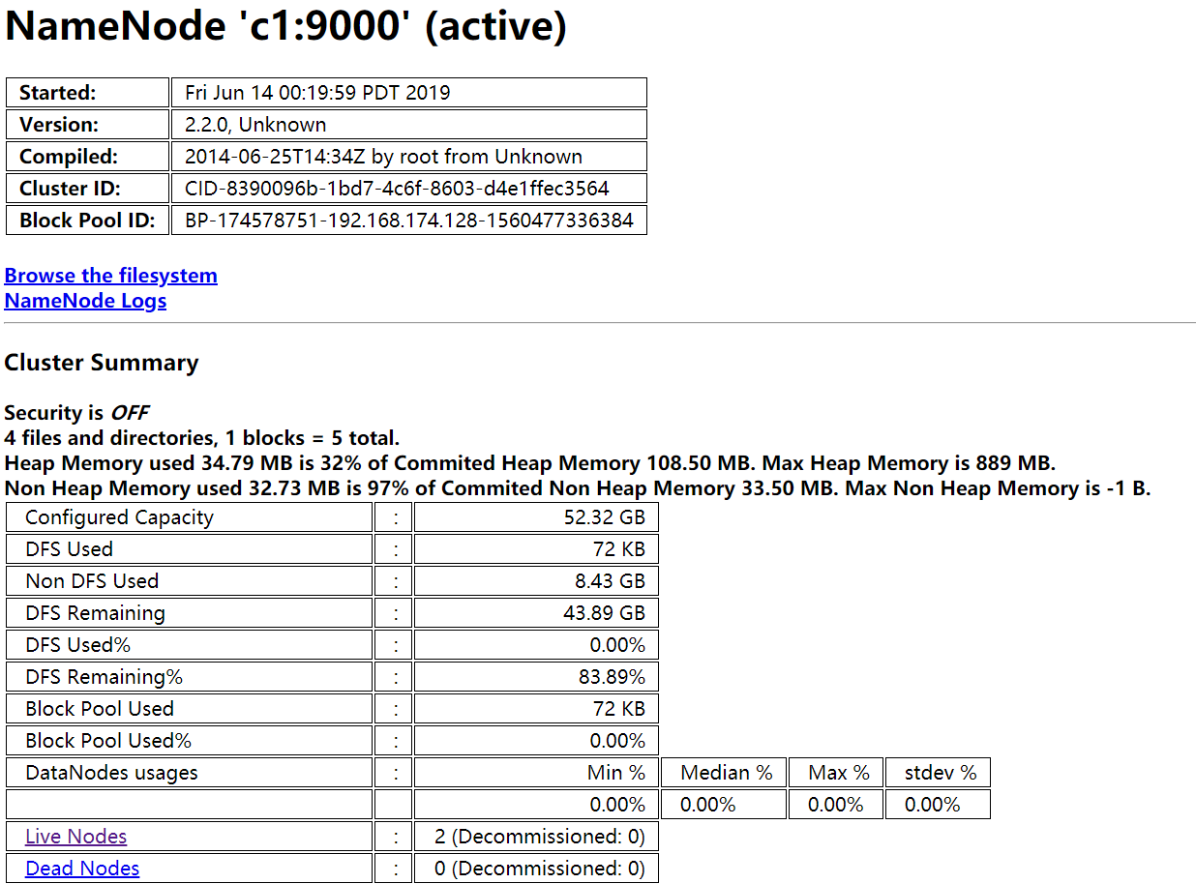
二、
Hadoop自带的监控界面

Slide 16
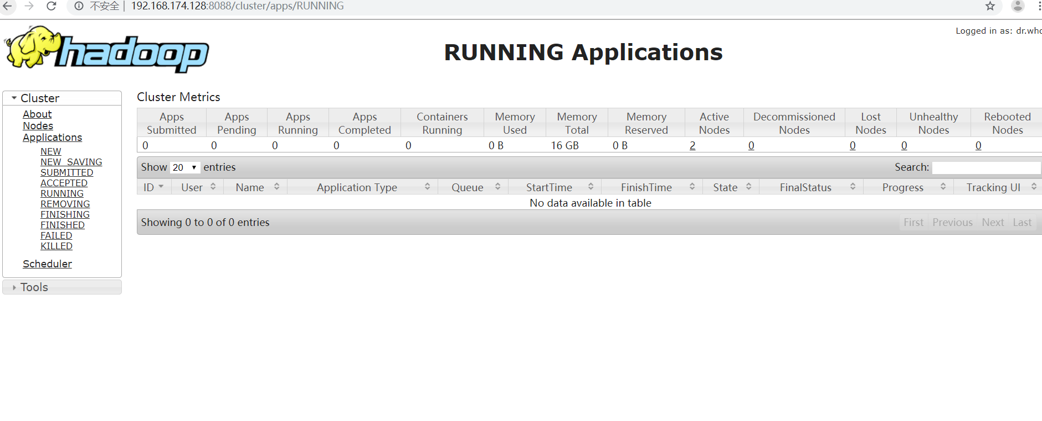
二、
Hadoop自带的监控界面

Slide 17
二、
HDFS的基本操作
文件上传/下载
新建目录
删除文件
查看文件目录
文件移动复制

Slide 18
三、MapReduce
先看一个绕不开的入门问题， 假设有文件: search.log，记录了搜索引擎的用户热搜关键词，求 关键词搜索TOP10排名
特斯拉自燃 范冰冰 华谊
新裤子乐队 山东大学学伴项目 特斯拉自燃
特斯拉自燃 范冰冰 山东大学学伴项目
山东大学学伴项目

Slide 19
三、MapReduce
最直接的解决方法？

Slide 20
三、MapReduce
业界大牛怎么做的？
Google ，04年发表论文GFS，MapReduce
Doug Cutting， 开发了Hadoop
GFS解决了什么问题？
MapReduce解决了什么问题？

Slide 21
三、MapReduce
可以从两个方面理解：
它是软件框架，能进行并行化计算的数据处理框架， 该框架可以运行在大规模集群
它是一种编程指导思想， 指导用户如何进行并行化程序设计或者编程

Slide 22
三、MapReduce
从编程思想的角度来理解：
输入
输出
Map任务
Reduce任务
Map任务
Reduce任务
Map任务

Slide 23
三、MapReduce
从编程思想的角度来理解：
输入
输出
Map任务
Reduce任务
Map任务
切分文件
Shuffle
排序
预聚合
Reduce任务
Map任务

Slide 24
三、MapReduce
结合案例看看MapReduce是怎么解决这个问题的？求 关键词搜索TOP10排名
特斯拉自燃 范冰冰 华谊
新裤子乐队 山东大学学伴项目 特斯拉自燃
特斯拉自燃 范冰冰 山东大学学伴项目
山东大学学伴项目

Slide 25
三、MapReduce
关键词搜索TOP10排名
代码实现：
请打开 idea

